Slide 1
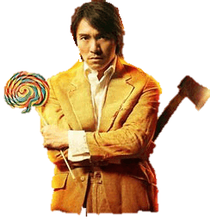
《 PPT演绎》读书笔记
教你讲段子

Slide 2
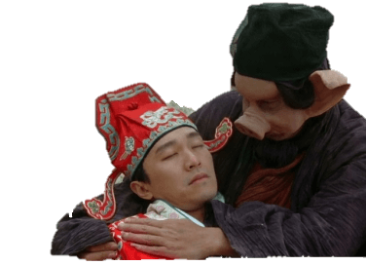
世界上最遥远的距离
就是我明明搂你在怀里
但你却不知道我爱你

Slide 3
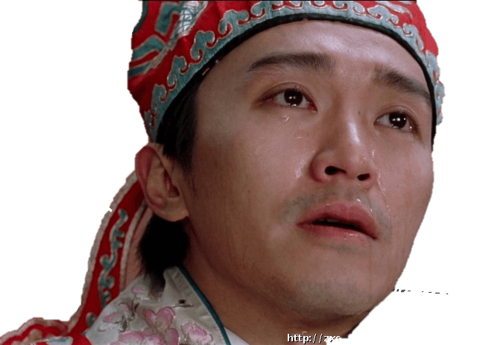
楼上的你懂个P
https://www.youyedoc.com/
最遥远的距离
明明就是
我在台上讲PPT
你特么在玩手机

Slide 4
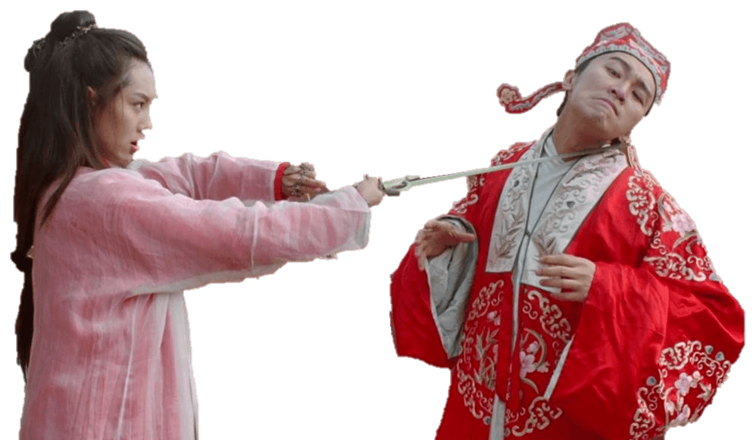
泼猴
没吸引
不对我胃口
无重点
想让我挂科
不激情
你诗朗诵么
讲得那么难听！是你逼我玩手机的

Slide 5
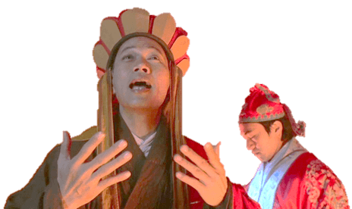
简直不忍直视
不忍直视
大师，我讲PPT是不是真的没救了
大师，我是不是没救了

Slide 6
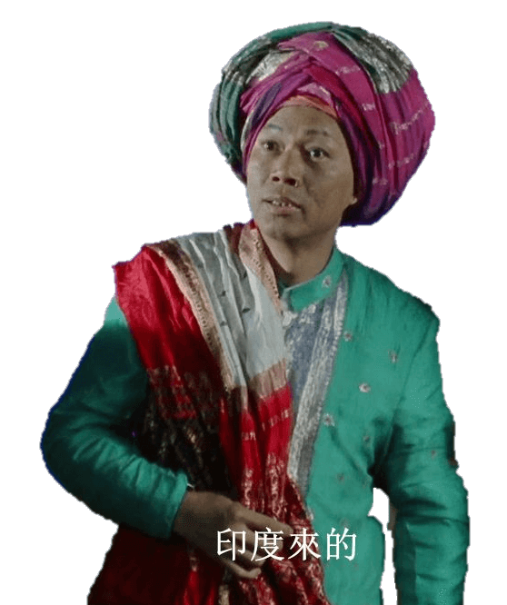
大师啊
敢问我的P为何没人看
送咨询啦！！

Slide 7
插播一则小广告：No.1
阶段一: 免费
敢问我的P为何没人看
费用：咨询（￥0.00）

Slide 8
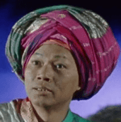
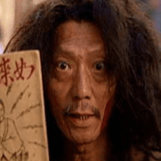
为何他们对我讲的P没兴趣？
没吸引力
PPT不是WORD，照本宣科你以为你是有声阅读器啊？
楼上的女施主不是都告诉你了？
不划重点
PPT最重要的就是逻辑，不分主次的PPT会累觉不爱.
毫无激情
PPT不仅要看到，更要听到！！视听盛宴你知道么？

Slide 9
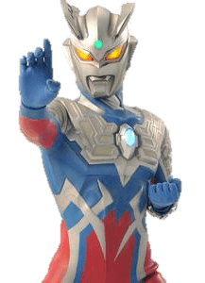
地球人，说话注意点
情节弱
怪兽出现，奥特曼出现，怪兽扑街，KO
没重点
老是打怪兽，有区别么？
不激情
他连嘴巴都没有怎么基情

Slide 10
大师啊
那怎样才算三好PPT啊？
别逼我收费！！

Slide 11
再插播一则小广告：No.2
阶段二: 免费
怎样才是有观众的“三好”PPT
费用：咨询（￥0.00）

Slide 12
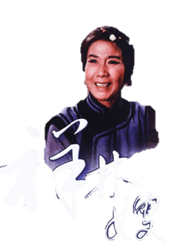
我真傻，真的，我单知道下雪的时候野兽在山坳里没有食吃，会到村里来；我不知道春天也会有…………
阿毛~~我滴阿毛啊！！！！
看看人家《阿毛》首映的时候
那上座率杠杠的啊！！！
这叫
有故事！有吸引！

Slide 13

PPT,不仅仅是吸引~~
你第一眼看哪里？
看腿呀，你妹呀！！！
你第二眼看哪里？
看哪啊，没胸啊！！！
有重点！有逻辑！

Slide 14
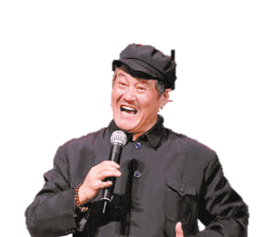
你高数老师
代替本山老师
上春晚演小品
你还看吗？
如果
不看。。。
有激情！有基情！

Slide 15
大师啊
怎样才能达到此境界啊？
呵呵呵呵呵！！

Slide 16
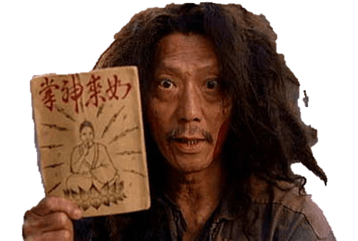

我看你骨骼精奇
是万中无一的练P奇才
我这里有本秘籍
看与你有缘
就32个赞就卖给你吧
骚年，不要拙计不要慌

Slide 17
最后一则小广告：No.3
阶段三: 收费
开启《PPT演绎》秘籍吧
此功无需自宫，请放心修炼

Slide 18

《PPT演绎》读书笔记
又名：教你讲段子
(美)Cliff Atkinson 著
季伟 译
@香瓜手榴弹 扯

Slide 19
招 式
心 法
武 器

Slide 20
招 式
PPT：Power Point
BBP：Beyond Bullet Pionts
PPT：根据文本提炼出你的观点
BBP：根据展示串联起你的观点

Slide 21
招 式
第一式：BBP背景表格

Slide 22

招 式
第一式：规划前五张幻灯片
背景：让观众熟悉的演示背景迅速引入
角色：让听众了解他在背景中的角色激发兴趣
挑战：A
行动：A-B
期望：B

Slide 23


招 式
第一式：规划前五张幻灯片
背景：创建一个观众熟悉的故事背景
以本P前几页为例：
在微博这个发布平台
根据星爷被大家熟悉的娱乐台词引出，吸引视线
第二屏迅速转入问题，点出这是有关PPT那点事

Slide 24

招 式
第一式：规划前五张幻灯片
角色：根据观众的需求，让他成为主角
中枪了？很好，你就是本片的主角
点出问题“三无”PPT“，令人反感
很普遍的3点，观众你躺枪了么？
躺枪就对了，瞄的就是你

Slide 25
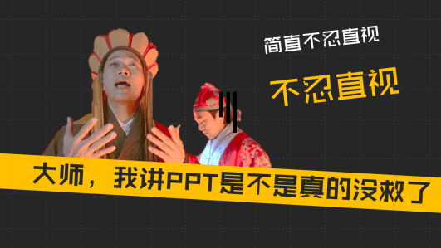
招 式
第一式：规划前五张幻灯片
挑战：A
描述听众的面对的挑战吸引他们
第一步：有背景啦
第二步：有主角了
第三步：描述主角的逼格
抓住观众的需求——想做好PPT
观众面对的挑战——做出来PPT的不忍直视
现在，将这些挑战表现出来
戳观众的痛处，看准了戳！！戳他！！！

Slide 26


招 式
第一式：规划前五张幻灯片
期望：B
表现听众的期望，并对其激励
第三步：描述主角的逼格
第四步：描述主角该有的光辉形象
点明好的PPT该有的特点
有能吸引人的情节
有严谨流畅的逻辑
有激情视听的演示

Slide 27

招 式
第一式：规划前五张幻灯片
行动：A-B
挑战A和期望B形成的落差
要调用行动A-B去解决
第五步：完美主角养成计划
只要修炼了《PPT演绎》
或者《PPT演绎》的读书笔记
即可达到PP奇才的境界
A—B CUP的改变~~你不来试试？

Slide 28
招 式
第二式：BBP情节表格

Slide 29
招 式
第二式：规划剩余幻灯片
用重要观点调用行动
幻灯片的可行性
解释A1
要点A
细 节
解释A2
解释A3
通过进一步解释
阐明要点幻灯片
要点B
以适当细节说明
支持解释幻灯片
要点C

Slide 30
招 式
第二式：规划剩余幻灯片
要点
细 节
解释
按照展示的直观性
将要点、解释、细节
划分出优先级别
按照逻辑次序
或者故事情节
串联起各板块
将各块观点
融入标题中

Slide 31
最最后一则小广告：No.3.1
纯广告: 干货
不是说好没广告了吗？！！
光速滚粗

Slide 32


做PPT，就是先加法，后减法。先堆积素材，
最后精简，调整
——有品无赖在线
前面的BBP表格思想就是如此。
英雄所见略同，还不关注？

Slide 33
招 式
第二式：规划剩余幻灯片
以秋叶大叔广告为例：
观众关注什么（要点）
1.课程好不好
2.难度大不大
3.是否适合我
4.能进步多少
5.学费交多少
6.福利有哪些
7.有没有妹子
8 …………….
哪些比较重要（优先级）
1.有没有福利
2.观众的反响
3.是否适合我
4.学员的进步
5. 学费~学费
排次序（逻辑连接）
1.观众的反响
2.学员的进步
3.能够适合我
4.福利+学费

Slide 34

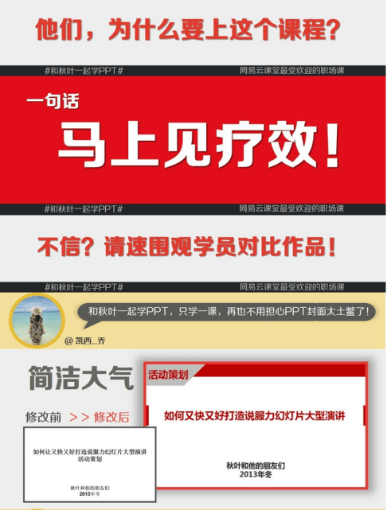
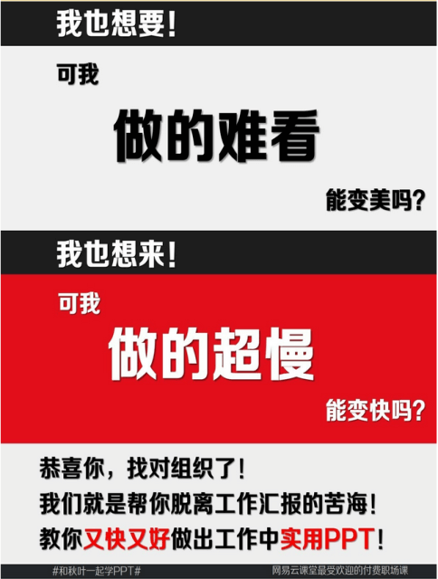
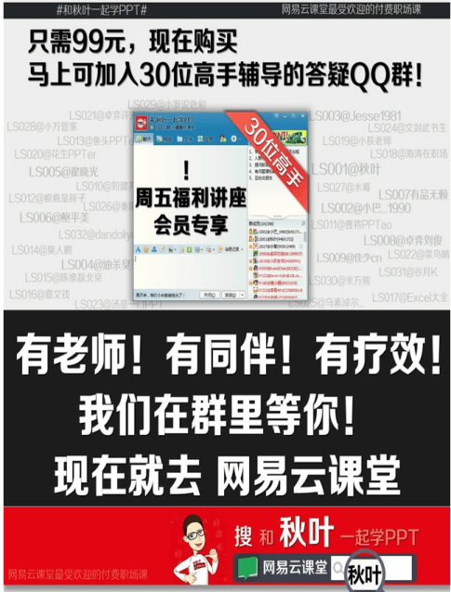
招 式
第二式：规划剩余幻灯片
1.观众的反响 2.学员的进步 3.能够适合我 4.福利+学费

Slide 35
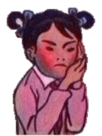
大师啊
都学招式了怎么还被打？
我有说下课么！

Slide 36
心 法
标题创建
情节串联
图片添加
演示发布
BBP：Beyond Bullet Pionts

Slide 37
心法
第一章：标题创建三基准原则

Slide 38
心 法
第一章：标题创建三基准原则
讲故事浓缩为概述性文字的特殊写作风格完成故事模板。准许如下三基准原则保持文字简明扼要：
以人称与动词主动语态形式写出简明完整的语句
无比清晰、直接、明确、口语化
使通篇观点相互联系

Slide 39
心法
第二章：情节串联三基准原则

Slide 40
心 法
第二章：情节串联三基准原则
情节串联的线条应当能够帮助你控制演讲时的思路：
保持视觉上的简明、清晰、直接、详尽
保持BBP情节表格内容的一致性与多样性
拟定屏幕外内容，如“演讲道具”

Slide 41
心法
第三章：图片添加三基准原则

Slide 42
心 法
第三章：图片添加三基准原则
为幻灯片添加图片视情节设计最关键的一步
遵循三基准原则保证图片添加尽善尽美
瞬间浏览
与听众审美标准保持一致
坚守情节串联三基准原则

Slide 43
心法
第四章：BBP演示发布三基准原则

Slide 44
心 法
第四章：BBP演示发布三基准原则
出色的情节串联可以帮助你管理讲稿、道具、纸质讲义、
根据三基准原则保证现场效果出众
逐步进入屏幕
剔除干扰因素
演示流程管理

Slide 45
大师
我又被打了？
.....................

Slide 46

武 器
BBP：Beyond Bullet Pionts

Slide 47
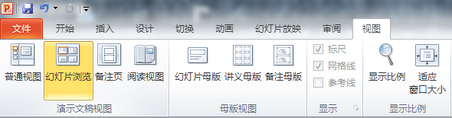
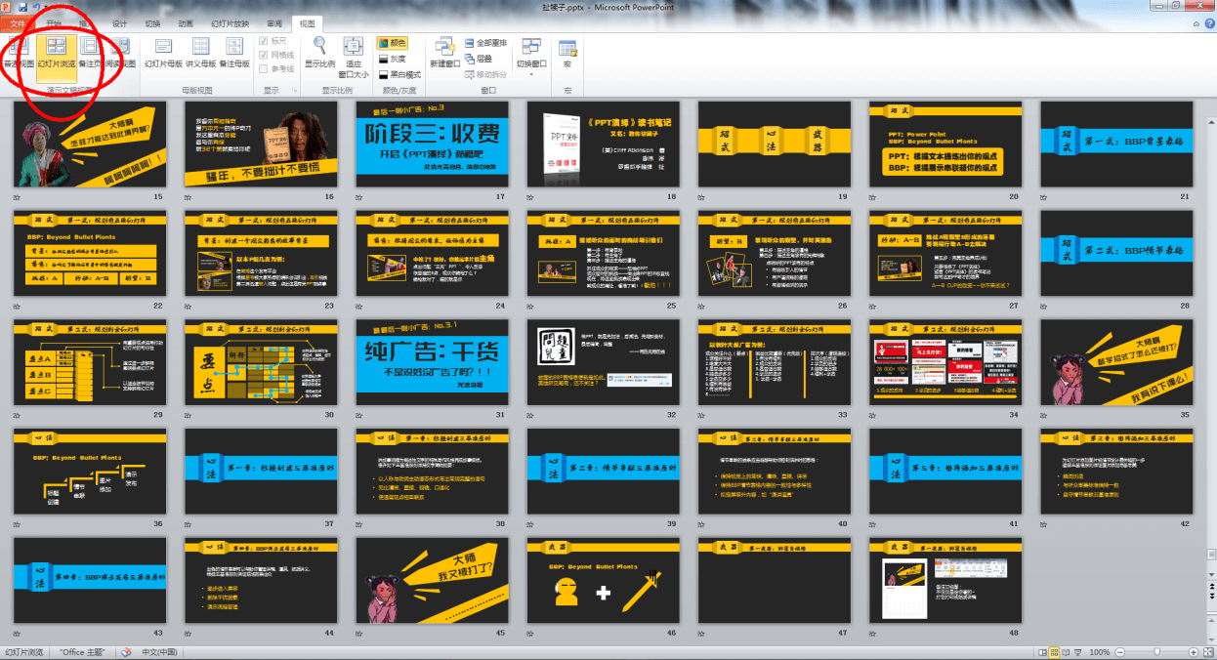
武 器
第一武器：浏览页视图
演示前直观感受ppt思路
并辅以演示演练
及时调整

Slide 48
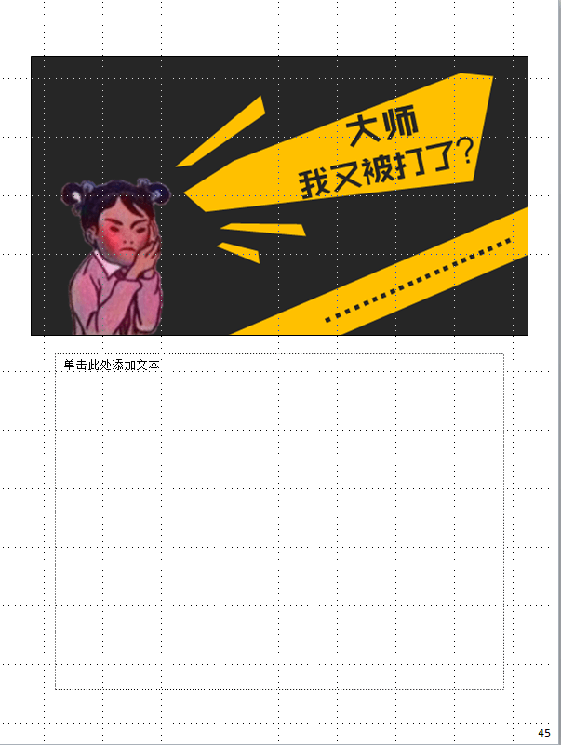
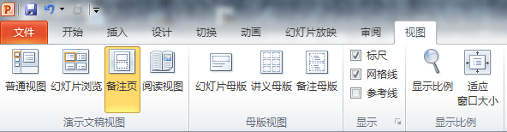
武 器
第二武器：备注页视图
备注页视图
不仅仅是给你看的~
把它打印成纸质讲稿
它将是保证演讲思路流畅性的关键

Slide 49
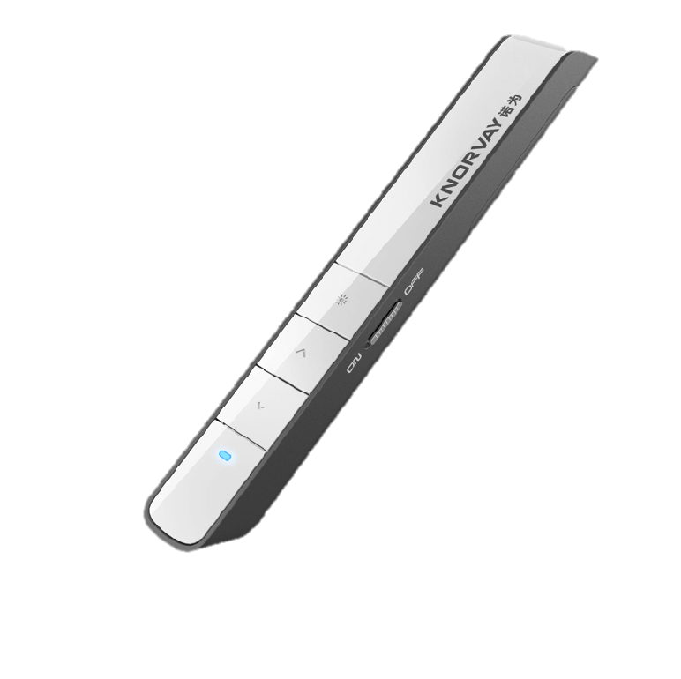
武 器
第三武器：PPT翻页笔
高科技PPT翻页笔
轻轻一按，翻页于无形
保证PPT流畅性，装出好逼格
广告位招租，请新浪@香瓜手榴弹

Slide 50
大师
我怕还被打？
不要紧！！！

Slide 51




还怕被打
不要紧
总有一本适合你
看你锲而不舍
会员价再收你32个转
骚年，总有一本适合你

Slide 52
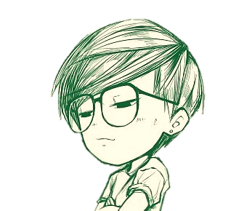

《PPT演绎》读书笔记
——@香瓜手榴弹
BBP：Beyond Bullet Pionts

